Slide 1
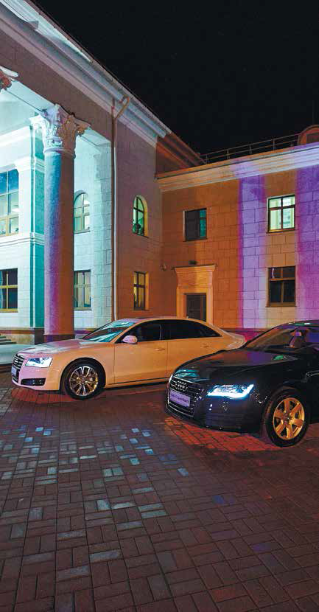
VIP ТЕРМИНАЛ КОЛЬЦОВО
VIP терминал международного аэропорта Кольцово представляет собой особую зону комфорта и является одним из лучших не только в России, но и за рубежом. Интерьер VIP терминала чарует своей роскошью и удобством, а процесс прохождения регистрации и таможенного контроля для наших дорогих гостей мы сделали легким и приятным. Здесь всегда окажут теплый прием и обеспечат внимательное обслуживание, чтобы гости могли расслабиться и наслаждаться спокойной и уютной атмосферой. Необходимые формальности перед полетом – пройти регистрацию и оформить багаж – поможет уладить персональный менеджер.
VIP терминал идеально обустроен для индивидуального отдыха. Для каждого гостя мы предоставляем комфортное личное пространство, где можно в спокойной обстановке заняться приятным времяпровождением: почитать, посмотреть телевизор, побеседовать со своими спутниками, либо провести деловые переговоры. Так же в терминале есть все условия для эффективной работы. Во всех помещениях работает WI-FI, а так же в свободном пользовании модные технические новинки и конференц-зал.
Наших гостей к трапу и от трапа самолета доставляет автомобиль представительского класса (Audi A8).
Для нас важен комфорт и время наших гостей, именно поэтому мы персонально контролируем статус рейса каждого гостя. Мы помогаем уладить любые индивидуальные запросы по перевозке багажа, ручной клади, переоформлению билетов, различным бронированиям всевозможных сервисов.
http://www.koltsovo.ru/ru/vip_terminal

Slide 2
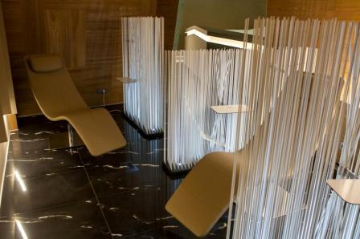
Бизнес залы Услуги, предоставляемые пассажирам в Бизнес Залах:
- Просмотр TV программ.
- Городская и междугородняя телефонная связь.
- Печатные издания.
- Шведский стол
- При стоянке воздушного судна не у телескопического трапа доставка на посадку в отдельном автобусе.
http://www.koltsovo.ru/ru/zalyi_povyishennoy_komfortnosti

Slide 3
Проект «Еда на борт»
Рестораны – участники:
На сайте аэропорта можно найти ваши любимые блюда, которые теперь можно заказать в ресторанах и кафе аэропорта и взять с собой на борт самолета со скидкой до 15%. Заказ можно оформить предварительно позвонив по телефону. Готовый заказ вы сможете забрать из ресторана перед вашим полетом не позднее, чем за 1 час до вылета.
http://www.koltsovo.ru/ru/eda_na_bort

Slide 4
«Купи на вылете – получи на прилете»
Магазины - участники
Приобретая товар в любом магазине терминала внутренних авиалиний (после досмотра), Вы можете оставить приобретенный товар до момента Вашего возвращения в аэропорт. По прилету приобретенный товар можно будет забрать на стойке Information, расположенной на 1 этаже терминала А напротив входа (схема >>), предъявив администратору стойки кассовый чек с пронумерованным стикером и Ваш паспорт. Услуга предоставляется бесплатно.
Контакт администраторов аэропорта на стойке Information- +7 (343) 226-85-64

Slide 5
«Маникюр»
Большой выбор услуг по созданию изысканого маникюра и уходу за кожей рук. Современные технологии, используемые мастерами студии, позволяют Вам стать обладательницей безупречно ухоженных ногтей. Все услуги, оказываются специалистами, имеющими большой опыт работы в данной области.
Быстрая работа специалистов сохранит Ваше свободное время!
Приятная атмосфера, вежливый персонал, доступные цены
Студия маникюра предоставляет следующие виды услуг:
все виды маникюра;
покрытие гель-лак;
декоративное покрытие;
нейл-дизайн;
SPA-процедуры для Ваших ручек.
Будем рады видеть Вас в нашей студии!
Расположение: терминала внутренних вылетов (А), 2 этаж, после досмотра. Рядом с рестораном Папарацци Экспресс.
Режим работы: круглосуточно

Slide 6
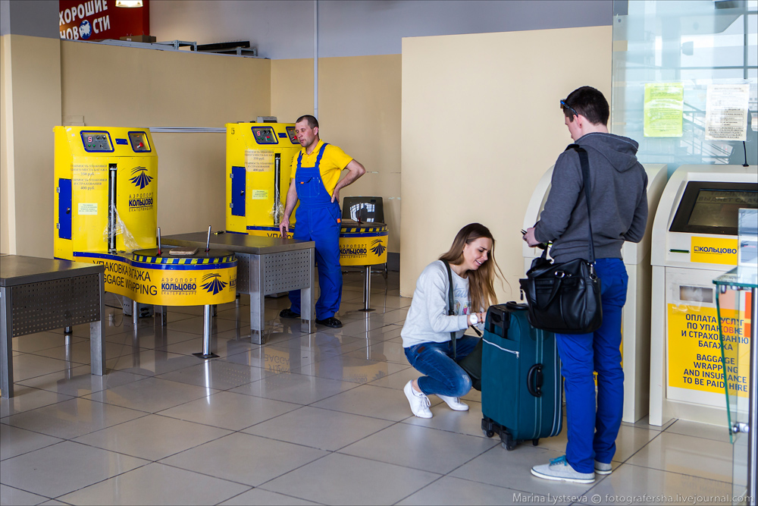
Упаковка багажа
На территории всего аэроаокзального комплекса Вы можете использовать бесплатные тележки для перевозки багажа.
В аэропорту Кольцово Вы можете воспользоваться следующими услугами:
Упаковка багажа. С 01 декабря 2014 вы сможете воспользоваться этим сервисом даже после регистрации.
Страхование багажа.
Взвешивание багажа.
Камера хранения.
http://www.svx.aero/ru/upakovka_bagazha_i_kamera_hraneniya

Slide 7
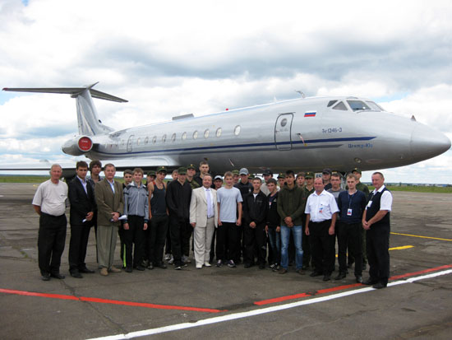
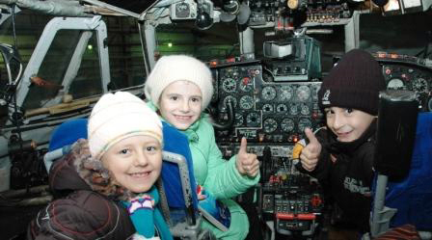
Экскурсии по аэропорту Кольцово
С декабря 2013 г. Аэропорт Кольцово возобновляет программу обзорно-познавательных экскурсий. За время экскурсии гости аэропорта узнают об основных исторических вехах и современном развитии Кольцово, изучат некоторые авиационно-технические термины и получат наглядное представление о специфике деятельности аэропортовых служб. В рамках экскурсии есть возможность заказа ланч-боксов, приготовленных профессионалами кейтеринга Кольцово. Телефон для заказа +7 (343) 264-74-29, +7 912-656-7901. (заказать ланч – бокс необходимо не позднее чем за сутки до проведения экскурсии.)
http://www.svx.aero/ru/ekskursii_po_aeroportu

Slide 8
Магазины, DUTY FREE, рестораны, банкоматы
А Вы в курсе, что можно купить в аэропорту, а какую кухню можно попробовать в аэропорту? В аэропорту Кольцово есть многообразие брендовых бутиков и специализированных уютных магазинчиков, где Вы можете найти отличные деловые и романтические подарки для родных и близких, а также для деловых партнеров. Можно не бояться приезжать в Аэропорт заранее, не переживать, что не успели поесть. Аэропорт готов побаловать своих пассажиром многообразием кафе и ресторанов, начиная от панини и легких салатов до сочных стейков с бокалом восхитительного вина.
http://www.koltsovo.ru/?magazinyi_duty_free_kafe_bankomatyi

Slide 9
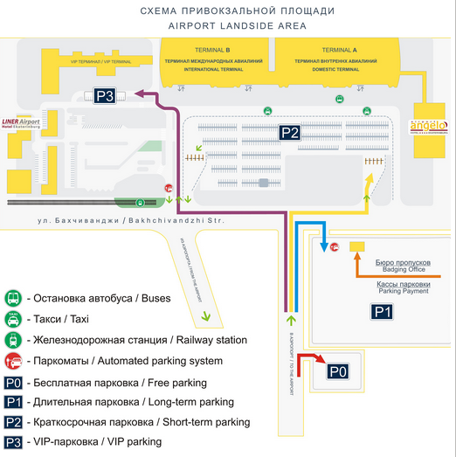
Паркинги
В аэропорту Кольцово можно найти наиболее удобную для вас зону размещения вашего автомобиля. Различные условия и места позволяют разделять поток автомобилей в зависимости от срока и времени нахождения автомобиля. Вы также можете забронировать заранее место для своего авто на длительной парковке.
http://www.koltsovo.ru/?parkingi

